Slide 1

Webpack 入门实践指南
——by 西邮包子铺

Slide 2
前端工程化的一些问题
Webpack是啥 & 能干啥
Webpack怎么用
项目分享

Slide 3
前端工程化的一些问题
Notes:
11111111111

Slide 4
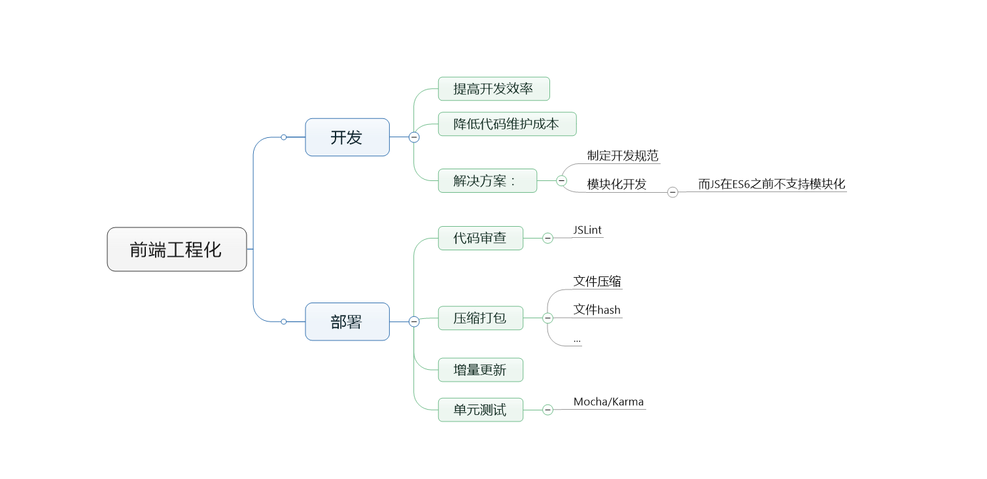

Slide 5
2. Webpack是啥 & 能干啥
Notes:
11111111111

Slide 6



来自灵魂的拷问？
它是谁？
它从哪里来？
它在干什么？

Slide 7
来自灵魂的拷问？
它是谁？
它从哪里来？
它在干什么？

Slide 8
Webpack 是什么
Webpack能做什么？
Webpack怎么用？

Slide 9
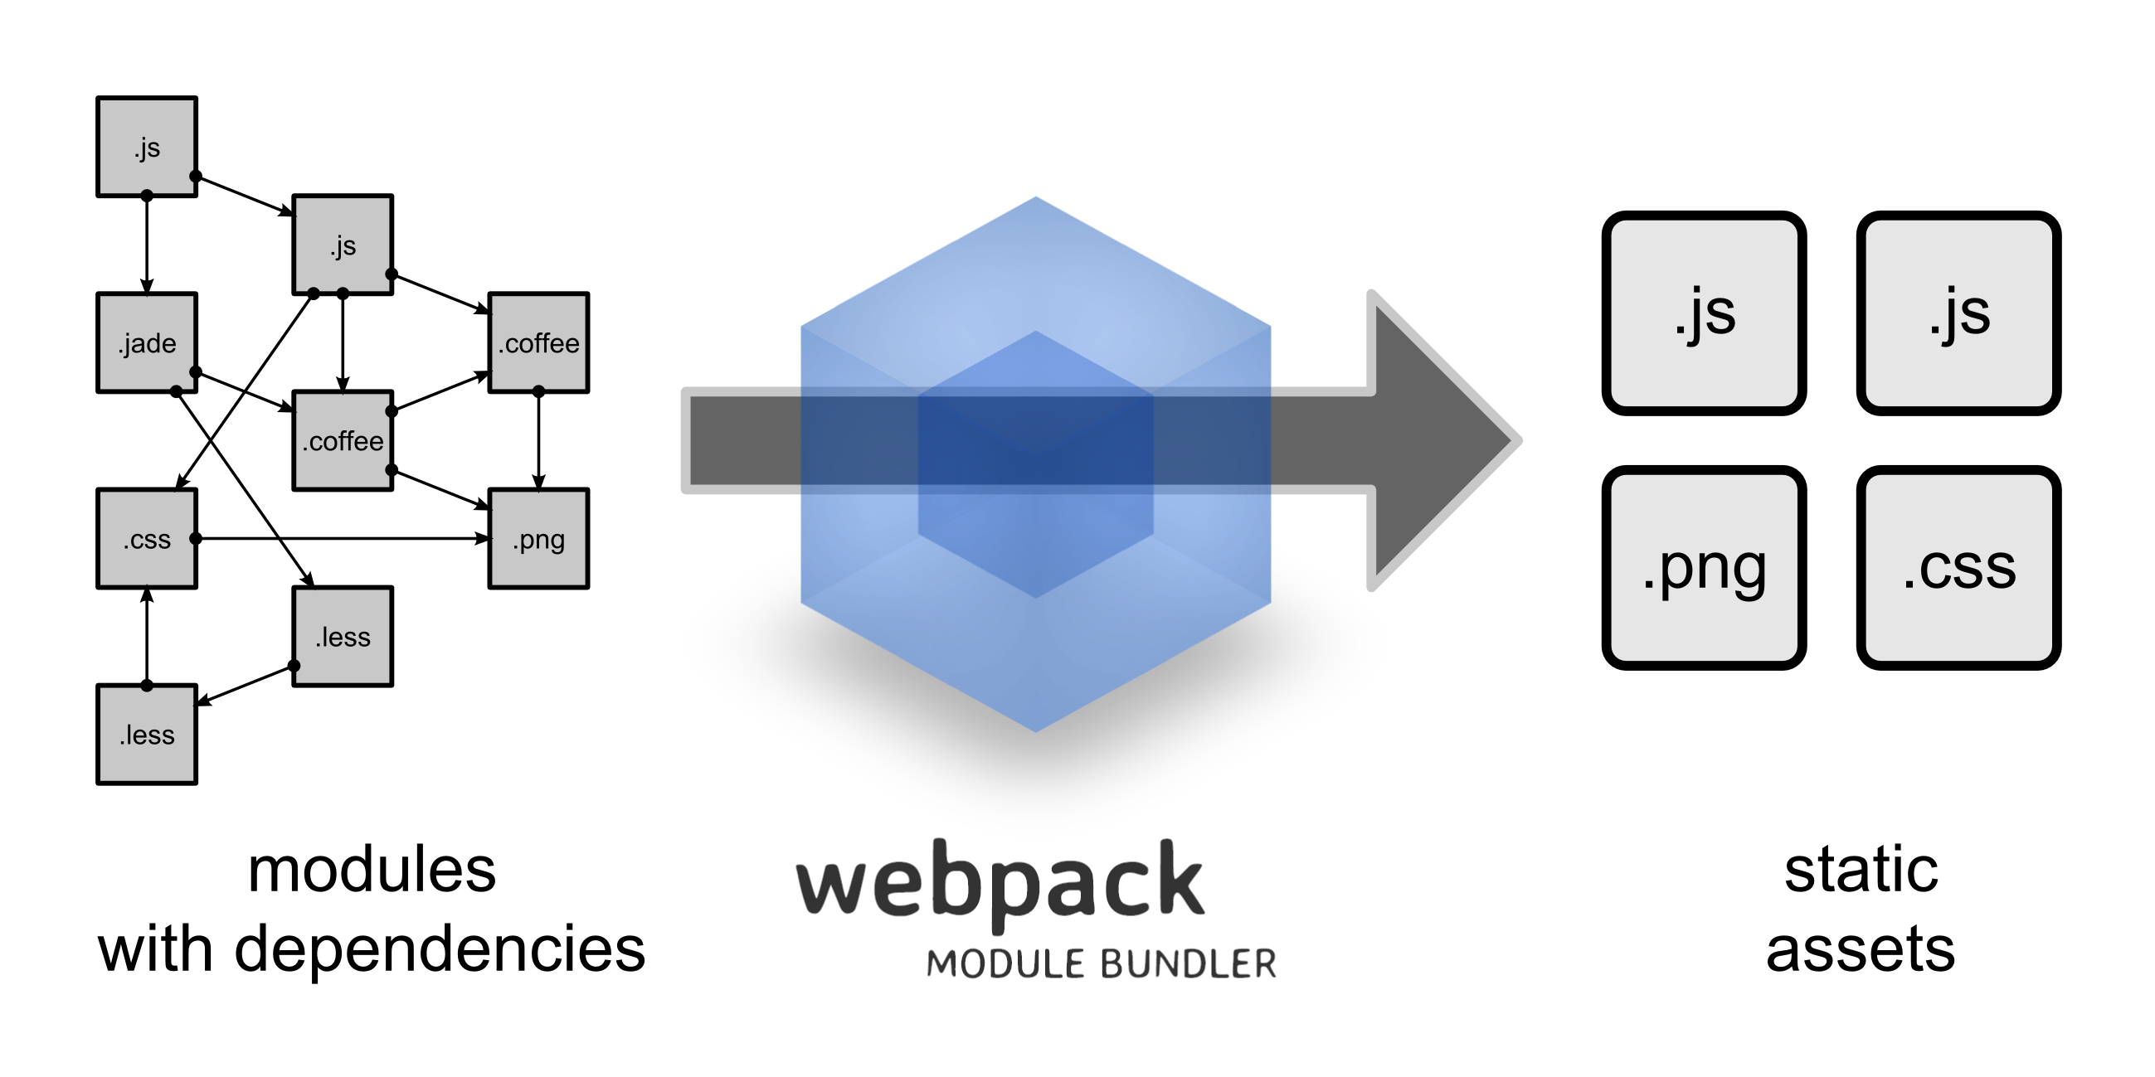
Webpack 是什么？
本质上，webpack 是一个现代 JavaScript 应用程序的模块打包器(module bundler)。当 webpack 处理应用程序时，它会递归地构建一个依赖关系图(dependency graph)，其中
包含应用程序需要的每个模块，然后将所有这些模块打包成一个或多个 bundle。
依赖图：任何时候，一个文件依赖于另一个文件，webpack 就把此视为文件之间有依赖关系。这使得 webpack
可以接收非代码资源(non-code asset)（例如图像或 web 字体），并且可以把它们作为依赖提供给你的应用程序。

Slide 10
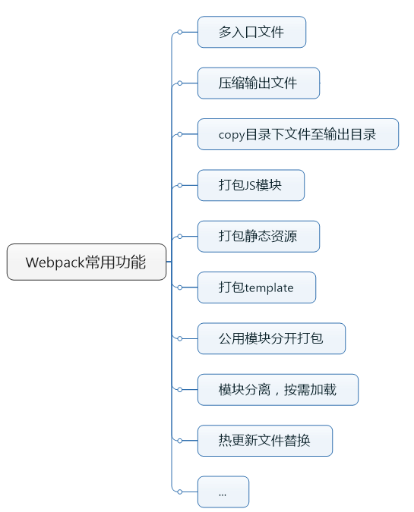
Webpack 能干啥？
将css成生文件，而非内联，ExtractTextPlugin
报错但不退出webpack进程，NoErrorsPlugin
多个 html共用一个js文件(chunk)，可用CommonsChunkPlugin
清理文件夹，Clean
调用模块的别名ProvidePlugin，例如想在js中用$，如果通过webpack加载，需要将$与jQuery对应起来

Slide 11
3. Webpack怎么用
Notes:
11111111111

Slide 12
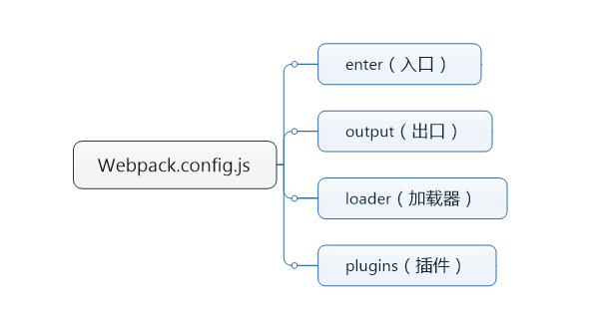
Webpack怎么用？
一般来说，我们通常命名一个为webpack.config.js的配置文件用来进行webpack在项目中的使用。
注意：此处默认大家对nodejs/npm有基本的了解。

Slide 13
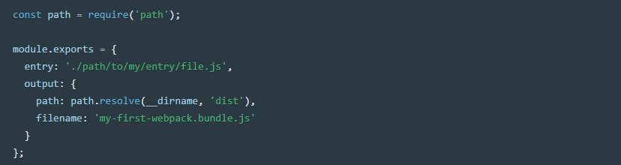
入口
入口起点(entry point)指示 webpack 应该使用哪个模块，来作为构建其内部依赖图的开始。进入入口起点后，webpack 会找出有哪些模块和库是入口起点（直接和间接）依赖的。
出口
output 属性告诉 webpack 在哪里输出它所创建的 bundles，以及如何命名这些文件。你可以通过在配置中指定一个 output 字段，来配置这些处理过程

Slide 14
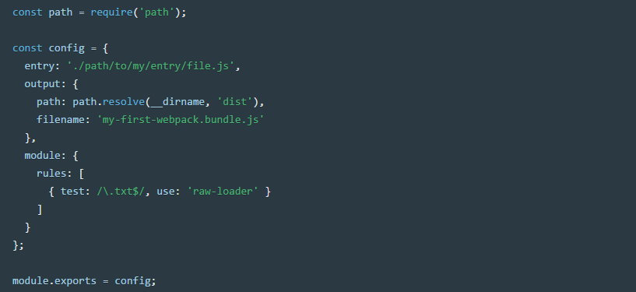
Loader
loader 让 webpack 能够去处理那些非 JavaScript 文件（webpack 自身只理解 JavaScript）。loader 可以将所有类型的文件转换为 webpack 能够处理的有效模块，然后你就可以利用 webpack 的打包能力，对它们进行处理。
本质上，webpack loader 将所有类型的文件，转换为应用程序的依赖图可以直接引用的模块。

Slide 15
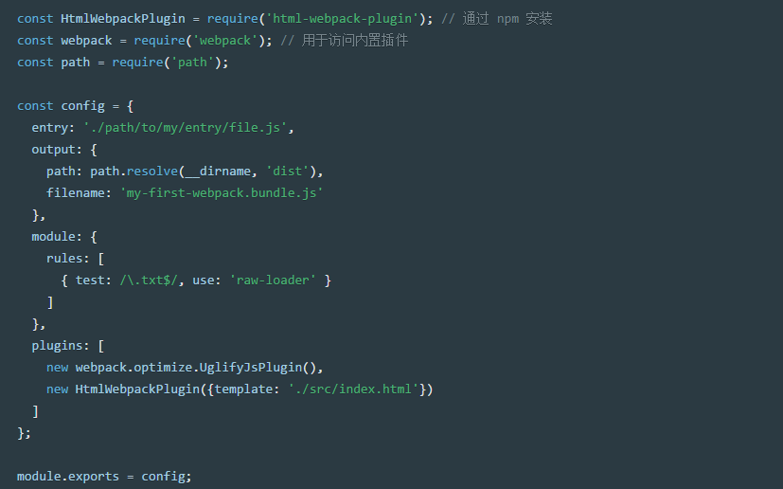
插件（plugins）
loader 被用于转换某些类型的模块，而插件则可以用于执行范围更广的任务。插件的范围包括，从打包优化和压缩，一直到重新定义环境中的变量。插件接口功能极其强大，可以用来处理各种各样的任务。

Slide 16
Demos...

Slide 17
4. 项目分享
Notes:
11111111111

Slide 18
你们都是想听干货的？？？
对不起，没有！
是时候大声说[ 我 ] 的故事了
我与爸爸客户不得不说的爱恨情仇

Slide 19

高端
大气
上档次
加点广告怎么了？
你为什么做出来的不是领导想要的效果？
我觉得你这个可以再改一改，还是之前那个版本比较合适

Slide 20
素材你再等一等，我去给你要点来
这个配色你看怎么配好看
这个logo能不能改成金色的，显得气派
我们领导最近想看这个效果，你们要不加加班，先搞出个样子给领导看看

Slide 21


Slide 22
Back to Code ...

Slide 23
资料参考： webpack中文文档：https://doc.webpack-china.org/； 前端工程化：https://www.cnblogs.com/ihardcoder/p/5378290.html；
代码示例：https://github.com/ruanyf/webpack-demos；
Notes:
11111111111

